Slide 1
直肠癌的影像表现与分期
10级规陪 康靖

Slide 2
概述
病因
分型
分期

Slide 3
概述
消化道常见恶性肿瘤，占消化道急性肿瘤第二位.我国直肠癌特点有三：
1、 直肠癌多于结肠癌
2、 低位直肠癌比例高（75%）
3、 发病年龄较小30岁者占10%一15%
根治术后总的5年生存率60％左右，由于消化道缝合器的应用，术后保留肛门的病人增加了，提高了生活质量。

Slide 4
概述——肿瘤的位置
直肠是指从肛门到乙状结肠之间的部分。一般定义为肛门以上15 厘米之内。超过15厘米以上被认为属于乙状结肠肿瘤。
由于MR上无法识别肛门边缘，因此从肛门直肠角开始测量。
直肠癌可以分为：
——低位直肠癌：从远端边缘0-5厘米之间部分；
——中位直肠癌：从肛门边缘 5-10 厘米之内；
——高位直肠癌：从肛门边缘 10-15 厘米部分。

Slide 5
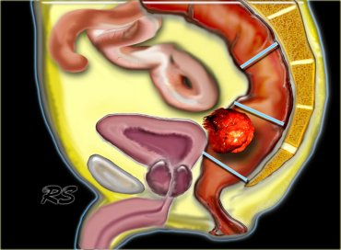

Slide 6
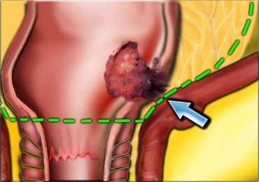
低位直肠癌局部复发率较高。直肠系膜远端的脂肪逐渐变细意味着低位直肠癌更容易侵入周围的结构，外科手术根治肿瘤将会更难。

Slide 7
病因
饮食因素：高蛋白，高脂食物能分解不饱和多环烃能治癌
直肠慢性炎症
癌前病变：家族性肠息肉病、腺瘤（尤其是绒毛状腺瘤）
遗传因素

Slide 8
分型
大体分型 1、溃疡型.2、肿块型.3、浸润型
组织分型 1、管状腺癌。 2、乳头状腺癌。
3、粘液腺癌。4、印戒细胞癌。
5、未分化癌。6、腺鳞癌。

Slide 9
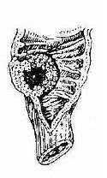
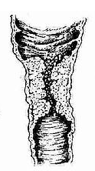
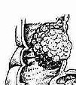
溃疡型
浸润型
肿块型

Slide 10
分期
原发肿瘤（T）
Tx 原发肿瘤无法评价
T0 无原发肿瘤证据
Tis 原位癌：局限于上皮内或侵犯黏膜固有层
T1 肿瘤侵犯黏膜下层
T2 肿瘤侵犯固有肌层
T3 肿瘤穿透固有肌层到达浆膜下层，或侵犯无腹膜覆盖的结直肠旁组织
T4a 肿瘤穿透腹膜脏层
T4b 肿瘤直接侵犯或粘连于其他器官或结构

Slide 11
分期
区域淋巴结（N）
Nx 区域淋巴结无法评价
N0 无区域淋巴结转移
N1 有1-3枚区域淋巴结转移
N1a 有1枚区域淋巴结转移
N1b 有2-3枚区域淋巴结转移
N1c 浆膜下、肠系膜、无腹膜覆盖结肠/直肠周围组
织内有肿瘤种植（TD, tumor deposit），无区
域淋巴结转移
N2 有4枚以上区域淋巴结转移
N2a 4-6枚区域淋巴结转移
N2b 7枚及更多区域淋巴结转移

Slide 12
分期
远处转移（M）
Mx 远处转移无法评价
M0 无远处转移
M1 有远处转移
M1a 远处转移局限于单个器官或部位（如肝,
肺,卵巢,非区域淋巴结）
M1b 远处转移分布于一个以上的器官/部位
或腹膜转移

Slide 13
CT
观察直肠腔内、腔外及邻近结构,能了解有无转移，具有快速及容积扫描等特点，具有横断面影像及良好的密度分辨率,能准确测量直肠壁厚度、估计病变与腹部及盆腔器官的关系。
ＣＴ在显示直肠周脂肪受侵上的敏感度、特异度和准确度分别100%、78 .7%和86. 8%。
可借助其良好的密度分辨率清楚显示肿瘤的腔外侵犯和远处转移,并显示侵犯的范围和程度,从而指导临床治疗 。
造影剂：1.空气、水等隐性对比剂；2.血管内对比剂。

Slide 14
CT
直肠癌在多层螺旋CT上显示为局限性软组织密度肿块，或为环形、半环形直肠壁增厚，肿块通常密度均匀，但当体积较大时，可见低密度的缺血坏死区。注射造影剂后肿块可呈明显强化。
CT不能分辨肠壁各层，对脂肪的轻微浸润不敏感，因此术前对T分期存在一定局限性，对T1和T2期的判断不如T3、T4期准确。
CT能够很好的显示直肠肿瘤与周围脏器关系及远处转移，通过大范围薄层扫描结合增强扫描，观察有无肝脏转移、淋巴结远处转移及腹膜腔种植。

Slide 15
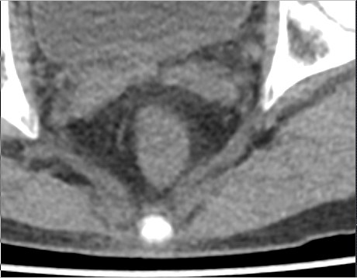
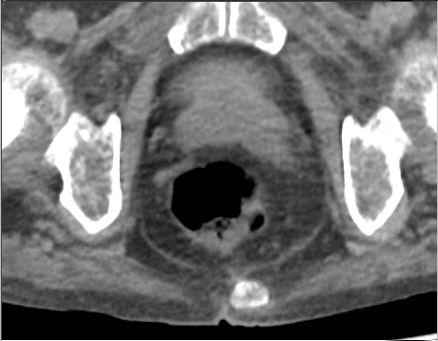
CT

Slide 16
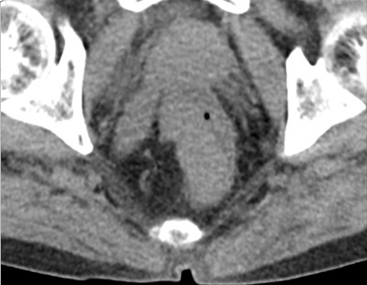
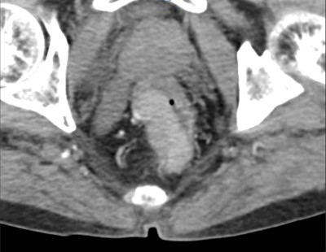

Slide 17
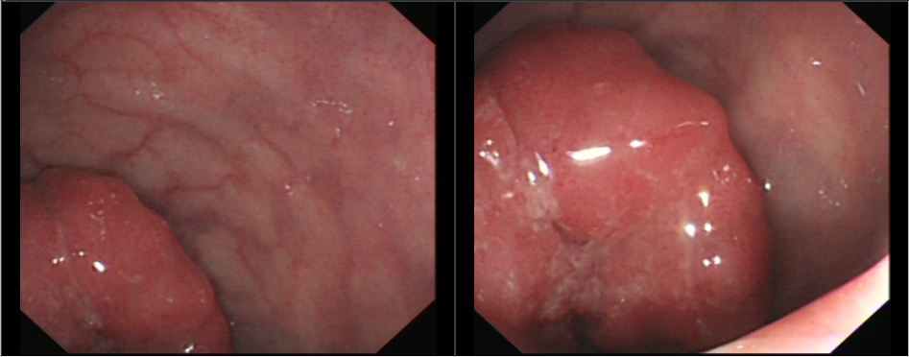

Slide 18
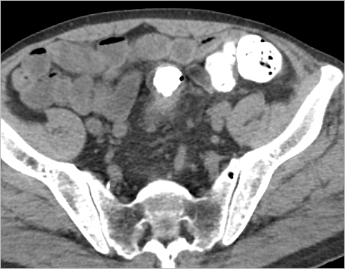
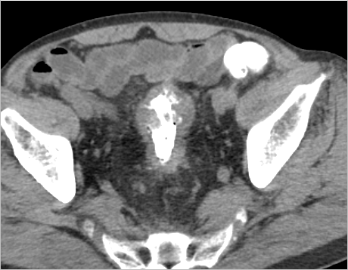
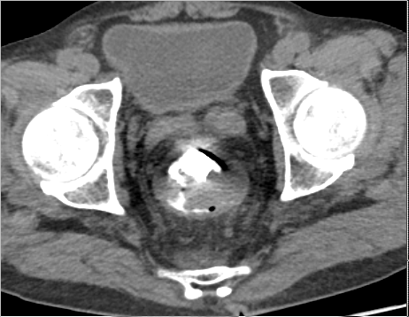

Slide 19
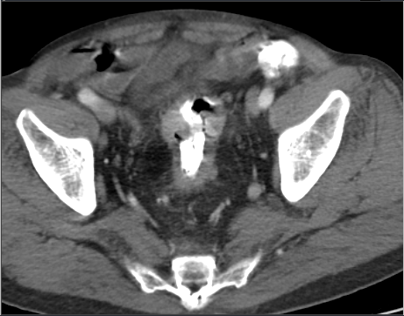
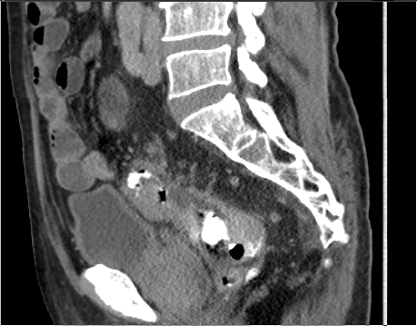

Slide 20
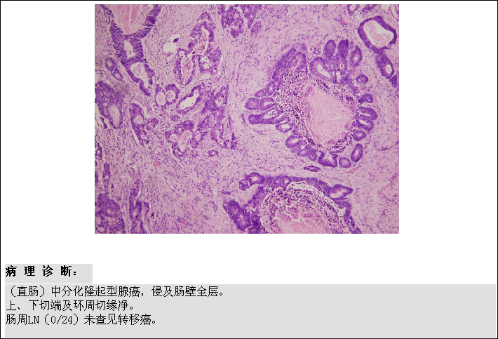

Slide 21
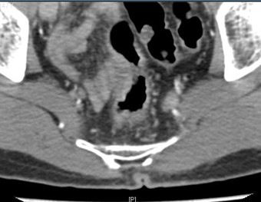
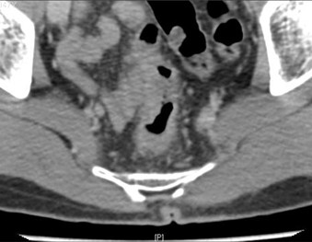
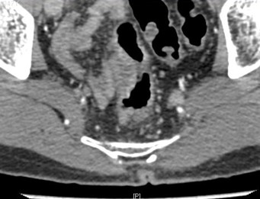
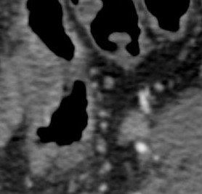
分层？
分层……

Slide 22
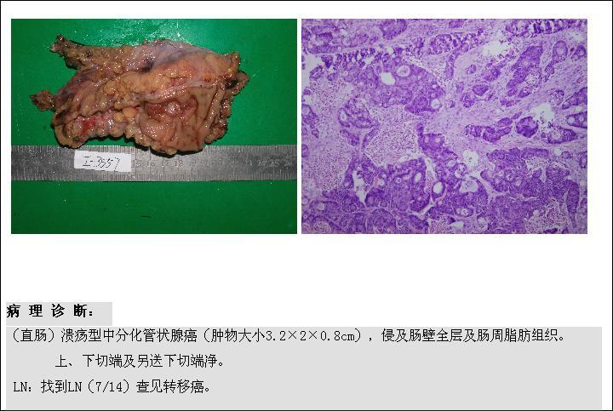

Slide 24
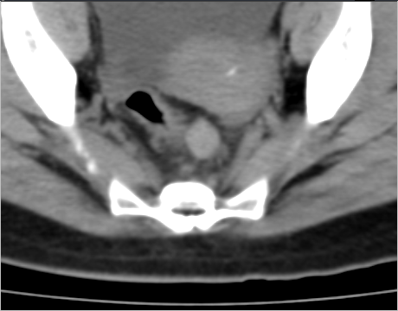

Slide 25
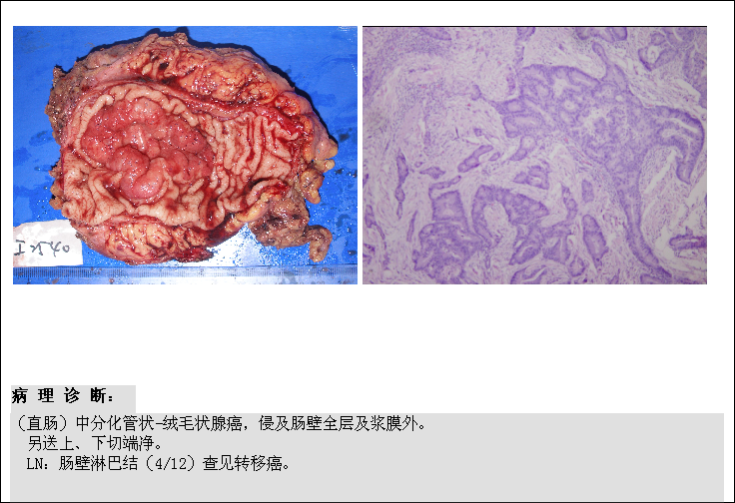

Slide 26
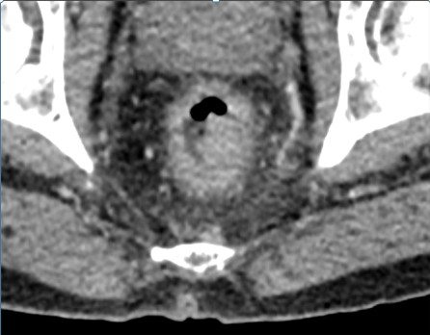
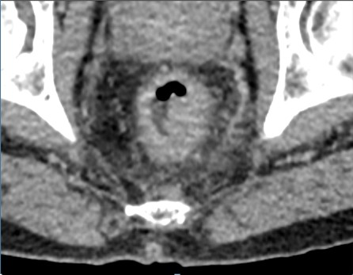

Slide 27
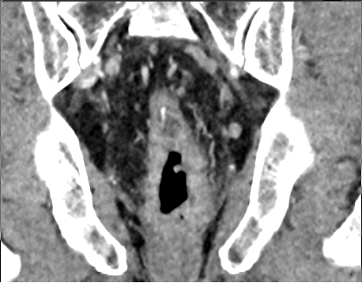
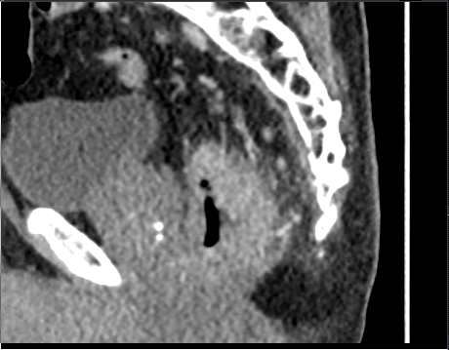
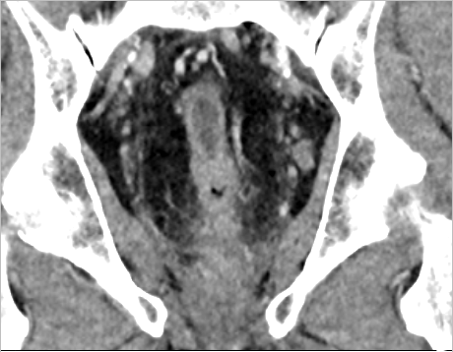

Slide 28
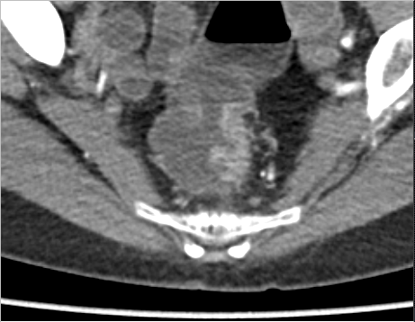
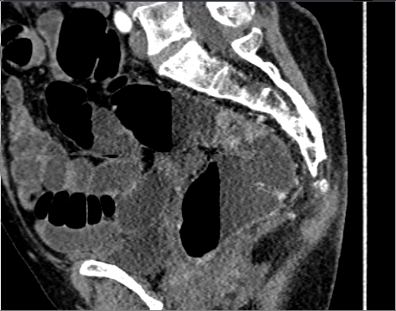

Slide 29
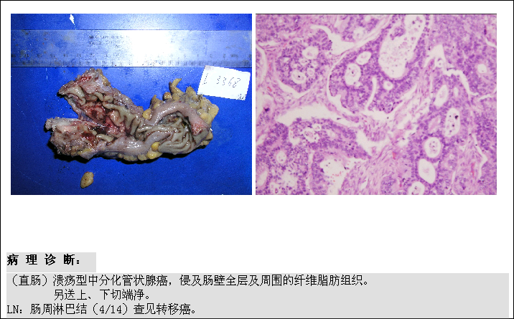

Slide 30
MRI
T2WI序列：快速自旋回波（fast spin echo，FSE）序列T2WI，可清晰分辨直肠壁的分层结构，充分显示解剖细节，反应病变组织成分差异，是直肠癌MRI检查的主要方法之一。
T2WI：等或稍高信号
T1WI：等或稍低信号
DWI：高信号
增强：强化

Slide 31
MRI
MRI更加清晰地显示直肠壁结构（以经直肠线圈为例）
1、低信号强度的黏膜层；
2、与其余四层结构比较，较厚的高信号黏膜下层；
3、肌层，有环行肌和纵行肌之分，呈低信号强度，二者有时信号强度不同；
4、高信号强度的肠周脂肪层；
5、低信号强度的肠周筋膜层。

Slide 32
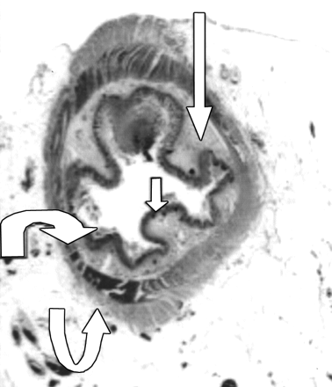
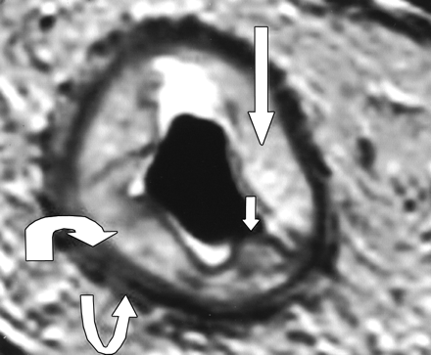
内层为环行肌，外层纵行肌。

Slide 33
MRI
正常的直肠环形肌在T2WI成像中呈均匀低信号，如此环完整，表示肿块未突破肌层，为T1-T2期，其中只侵犯到黏膜下层而环形肌未受累者定为T1期；仅环形肌受侵，周围脂肪层完整者为T2期。若肠周脂肪层中断或肠腔外出现不规则的锯齿状或波浪状突起浸入周围脂肪层，或者其他斑点、条索、结节状、甚至团块状影突人肠周脂肪等表现，为直肠癌T3期。T4期为肿块浸润至盆壁或其他器官。

Slide 34
MRI
研究认为，由于直肠癌T1、T2分期在手术方式上相同，都是采用全直肠系膜切除术，所以对于区分一个直肠癌到底是T1期还是T2期，意义并不大。只有极少数的T1期病例采取局部切除。

Slide 35
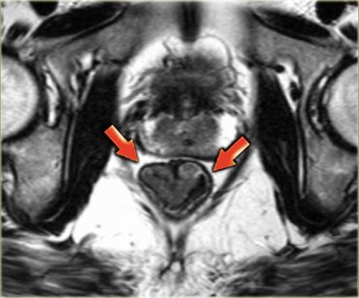
MRI

Slide 36
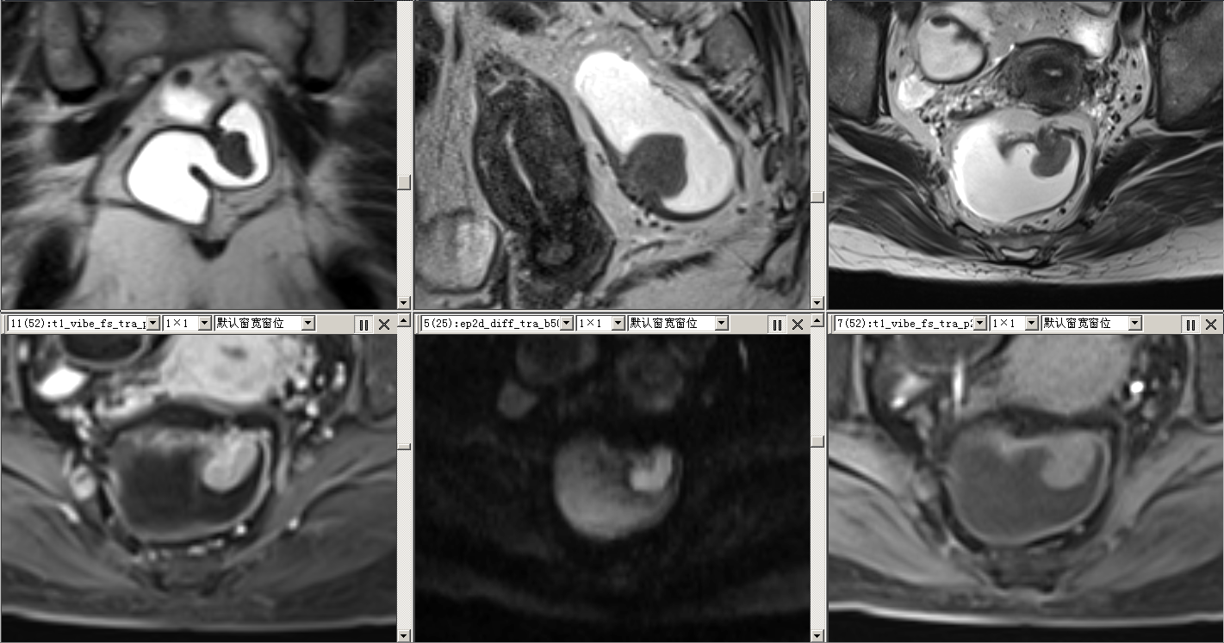
MRI

Slide 37
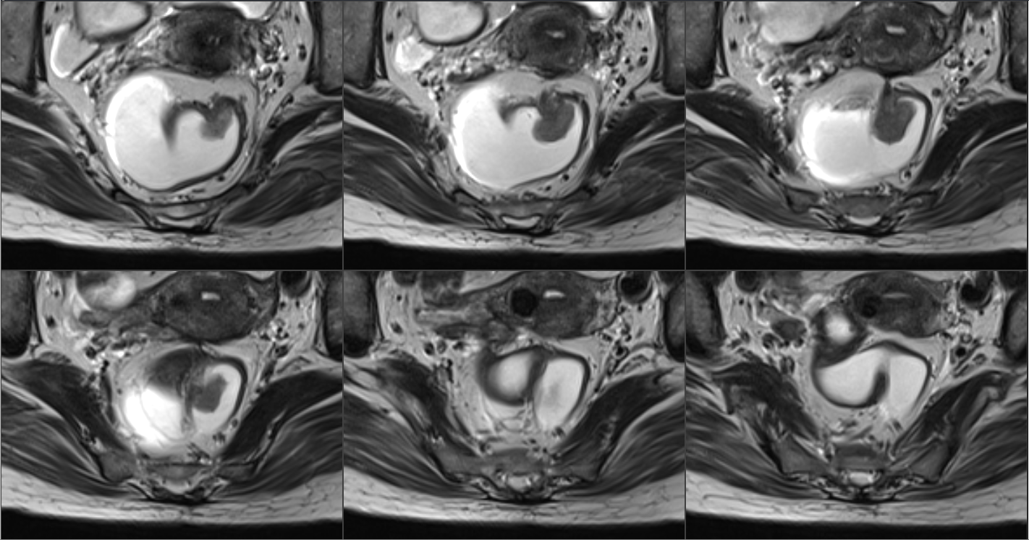
MRI

Slide 38
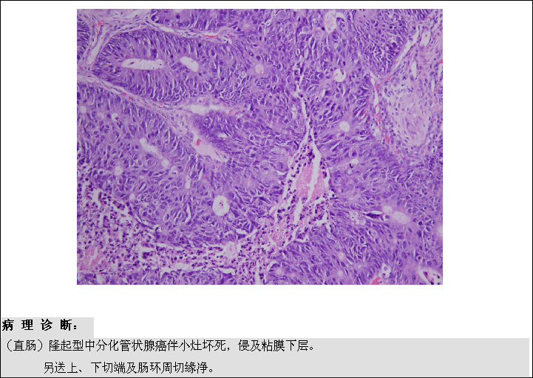
MRI

Slide 39
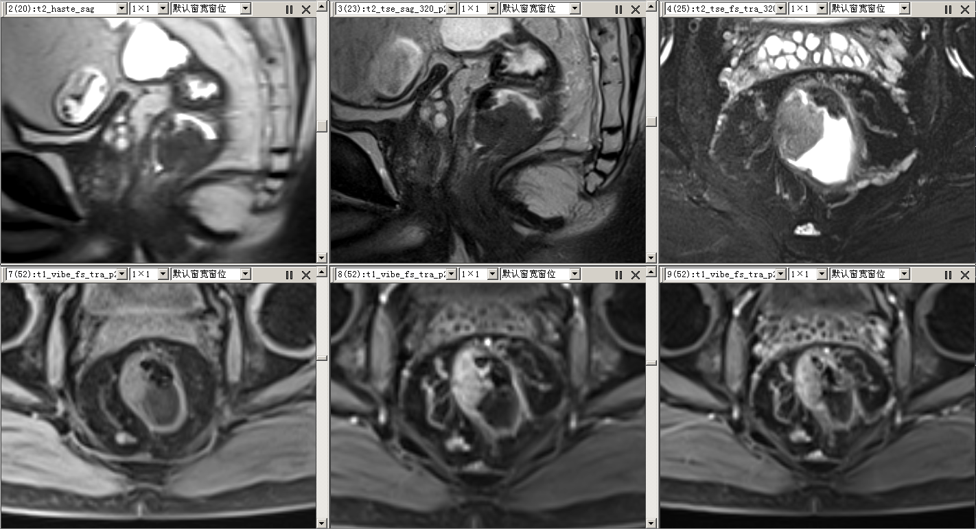
MRI

Slide 40
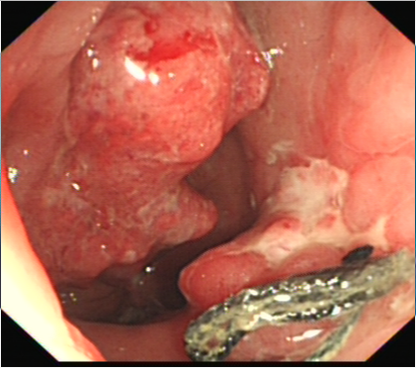
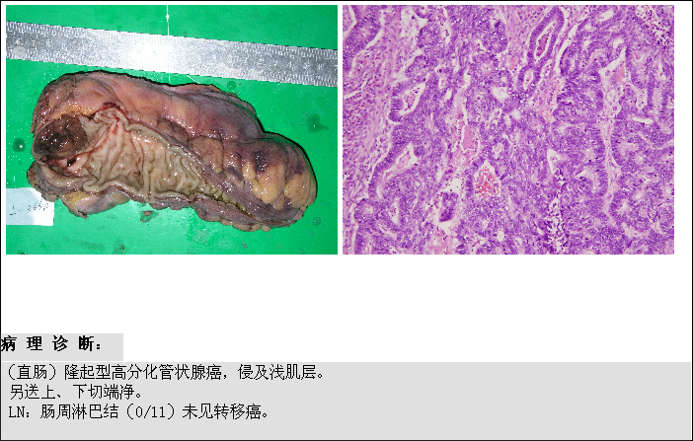
MRI

Slide 41
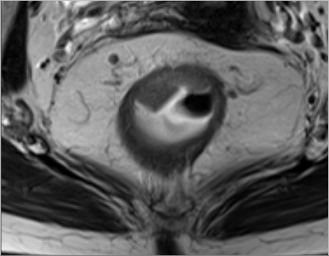
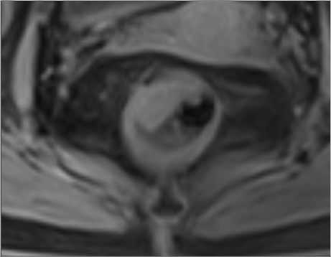
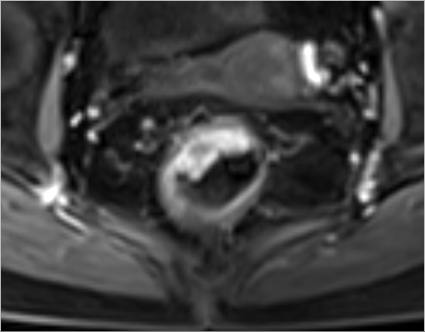
MRI

Slide 42
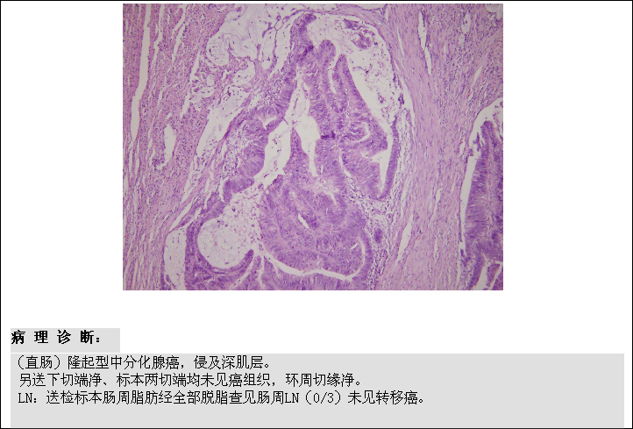
MRI

Slide 43
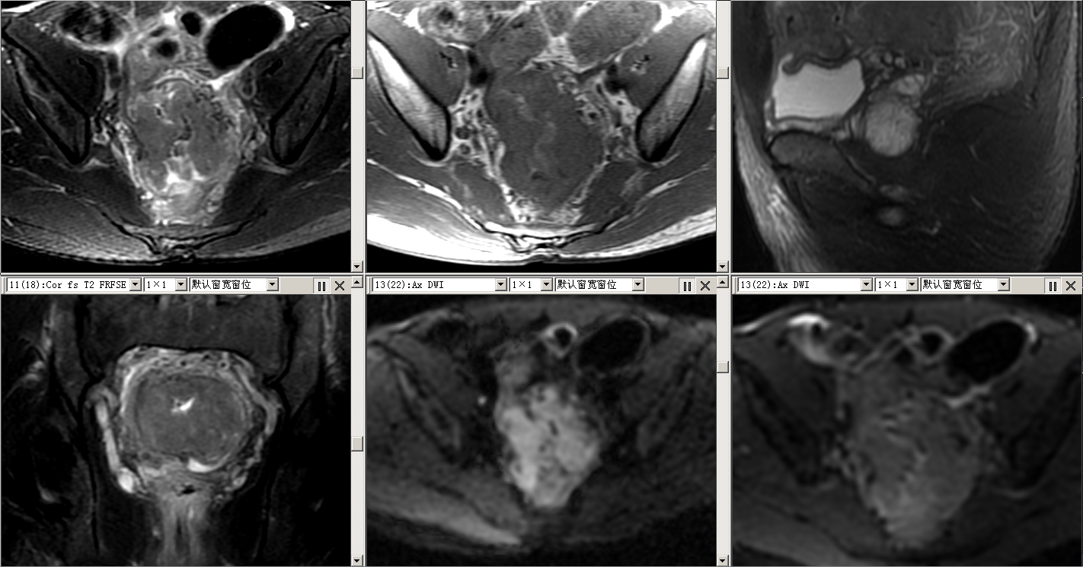
MRI
硕大，外侵？周围情况？T分期？

Slide 44
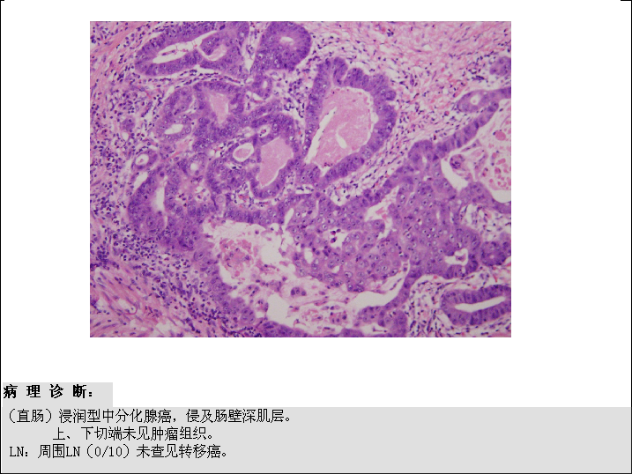
MRI

Slide 45
MRI
T3期肿瘤生长浸润直肠壁全层并延续到直肠周围的脂肪组织。

Slide 46
MRI
肠周筋膜层
直肠系膜在MR上表现为直肠周围宽窄不一的脂肪影，内可见弯曲的条状血管及血管断面影。系膜筋膜在MR上表现为直肠肠系膜脂肪组织周围的弧形线状影。直肠系膜内有丰富的血管、淋巴管，是直肠癌最先侵犯、转移的部位，系膜筋膜则对癌肿向外侵犯有一定的阻挡作用，系膜筋膜阳性是直肠癌病人复发和增加发生转移危险的最重要的引发因素。
系膜筋膜与病灶(包括肿瘤浸润肠壁最深处、系膜内浸润灶、阳性淋巴结）间距离小于1mm视为受侵犯。

Slide 47
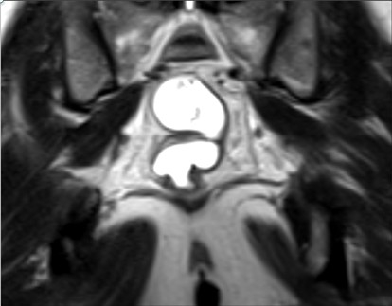
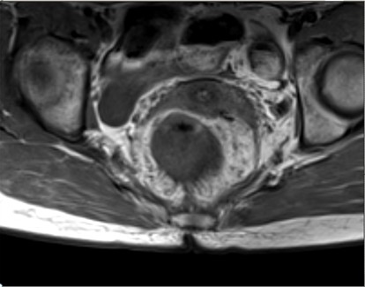
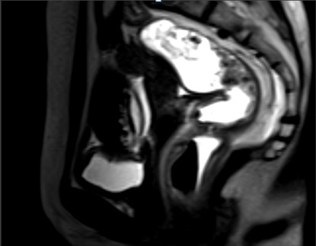
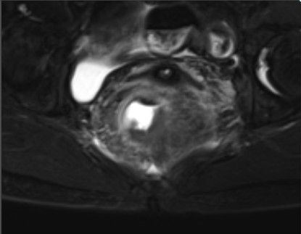
MRI
肠周脂肪间隙受侵
低信号环中断

Slide 48
MRI

Slide 51
MRI
T4期是肿瘤侵犯到周围结构如骨盆壁、 阴道、 前列腺、 膀胱或精囊的晚期肿瘤。

Slide 52
MRI
T4：直肠癌侵犯前列腺

Slide 53
MRI

Slide 54
左侧梨状肌受累，形态及信号异常

Slide 55
N 分期是局部复发的重要危险因素。
MR和其他影像检查相同，对淋巴结转移的敏感性和特异性都较低。
当直肠周围淋巴结短径> 5 mm（髂血管周围>1cm）或者有毛刺、边缘模糊、内部密度不均时——转移。

Slide 56
MRI
在T1和T2期肿瘤中也存在相当大的淋巴结转移的风险。
T1 5-10%
T2 15-20%
T3 >30%
T4 >50%

Slide 57
MRI
敏感性低并不仅是用大小作为标准可以解释的；
在直肠癌中分别有9%的1-2mm的淋巴结和17 %的2-5 mm淋巴结仍有较高的恶性转移。
直肠癌在小淋巴结 (< 5 mm)中发现隐匿性转移是有名的，为了不低估，所有的淋巴结均应被视为可能的恶性。

Slide 58
直肠周围淋巴结

Slide 59
低位直肠癌伴有后侧脂肪间隙内多个淋巴结

Slide 60
MRI
更重要的是要寻找超出直肠系膜的淋巴结，这些远处淋巴结的重要是因为他们可能是局部复发的原因，当MR发现它们时，放疗和外科手术计划就必须做出调整。

Slide 62
左图描绘了一个小的直肠系膜外的淋巴结。
右图有许多大的直肠系膜淋巴结，也有远处边界模糊的淋巴结（红色箭头）。
尽管这两名患者的淋巴结在大小、边缘和内部密度的表现上有非常不同的特点，但它们都被证明是恶性。

